Slide 1
UKMERGĖS RAJONO SAVIVALDYBĖS ADMINISTRACIJOS
LYDUOKIŲ SENIŪNIJA
2025 METŲ VEIKLOS ATASKAITA
SENIŪNAS VIRGILIJUS ANDRUKONIS

Slide 2
Lyduokių seniūnija yra Ukmergės rajono savivaldybės administracijos filialas, veikiantis Lyduokių seniūnijos teritorijoje.
Seniūnijos plotas yra 75,75 kv. km.
Teritorijoje ̶ vienas miestelis, dvidešimt penki kaimai ir vienas viensėdis, įsikūrusios dvi sodų bendrijos – „Pušelė“ Antakalnio I kaime ir „Šilas“ Jogvilų kaime.
Teritorija suskirstyta į keturias seniūnaitijas: Inkilų, Lyduokių, Nuotekų ir Virkščių.
Veiklą seniūnijoje vykdo Šv. Arkangelo Mykolo parapija, Lyduokių ir Nuotekų kaimų bendruomenės, Lyduokių moterų informacijos ir užimtumo klubas, Lyduokių medžiotojų klubas ir medžiotojų klubas „Rago gausmas“.
Seniūnijos teritorijoje veikia Ukmergės rajono savivaldybės Vlado Šlaito viešosios bibliotekos Lyduokių padalinys, dvi Ukmergės vartotojų kooperatyvo parduotuvės, aštuonios verslo įmonės, dvi žemės ūkio bendrovės – „Egvila“ ir „Jogvilai“.

Slide 5
Seniūnijos veiklai 2025 metų iš savivaldybės biudžeto skirta kaimo plėtros programos vykdymui – 40200,00 Eur,
iš jų:
komunalinio ūkio plėtros funkcijai – 27800,00 Eur,
Ilgalaikio turto įsigijimui – 12400,00 Eur.

Slide 6
Savivaldybės valdymo programa
Savo veikloje seniūnija siekė užtikrinti Lietuvos Respublikos vietos savivaldos įstatymu numatytų savarankiškų savivaldybės ir valstybės deleguotų funkcijų įgyvendinimą bei teikti kokybiškas ir visiems prieinamas viešąsias paslaugas.
Seniūnijoje 2025 m. pabaigoje dirbo 7 darbuotojai, iš jų trys administravimo srityje – seniūnas, vyresnioji specialistė, specialistė ir keturi ūkinio aptarnavimo tarnyboje – ūkvedys, valytoja-darbininkė, darbininkas ir darbininkas-kūrikas.
Vieną dieną per savaitę gyventojus konsultuoja Ukmergės rajono socialinės paramos skyriaus specialistė. Gyventojai seniūnijoje gali pateikti prašymus dėl socialinių išmokų paskaičiavimo.
Seniūnijos gyventojams socialines paslaugas teikia Ukmergės socialinių paslaugų centras. Socialinio darbo organizatorius, esant poreikiui, lanko seniūnijos gyventojus.
Buvo priimami ir nagrinėjami gyventojų prašymai, teikiama informacija ir konsultacijos, rengiami dokumentai, informaciniai pranešimai, pažymos bei tikslinami duomenys, rengiami informaciniai pranešimai savivaldybės administracijai bei kitoms valstybės įstaigoms, įmonėms ir organizacijoms.

Slide 7
Atlikti veiksmai | Kiekis, vnt.
Parengti vidaus ir informaciniai siunčiamieji dokumentai | 272
Išleisti seniūno įsakymai personalo ir veiklos organizavimo klausimais | 7
Išduotos pažymos gyventojams apie šeimos sudėtį | 12
Parašyta charakteristikų | 2
Išduoti leidimai laidoti | 25
Atlikti notariniai veiksmai | 3
Vykdyti viešieji pirkimai | 48
Deklaruota gyvenamoji vieta seniūnijoje | 61
Deklaruotas išvykimas į užsienio valstybę | 9
Įtraukta į gyvenamosios vietos neturinčių asmenų apskaitą | 17

Slide 8
Seniūnija siekė prižiūrėti esamą ir pagal galimybes gerinti ir modernizuoti viešąją infrastruktūrą, palaikyti švarią ir saugią aplinką ir pritaikyti ją seniūnijos gyventojų poreikiams.
Seniūnija prižiūri 54,29 km kelių ir gatvių, iš jų 35,92 km viešieji keliai, 9,89 km gatvės ir 8,48 km vidaus keliai. Kelių ir gatvių ilgis su asfaltbetonio danga yra 6,36 km, su žvyro danga yra 38,24 km, su grunto danga – 9,69 km.
2025 metais iš savivaldybės biudžeto kelių ir gatvių priežiūrai buvo panaudota 12080,00 Eur,
iš jų:
kelių ir gatvių greideriavimui 11800,00 Eur,
Kelių barstymui druskos mišiniu 280,00 Eur.
Kelių priežiūros ir plėtros programos lėšos 19200,00 Eur,
iš jų:
žvyravimui išdaužų vietose ir kelkraščių atstatymui (kelių priežiūra) 14500,00 Eur,
asfaltbetonio duobių taisymui (kelių priežiūra) 4700,00 Eur,

Slide 9
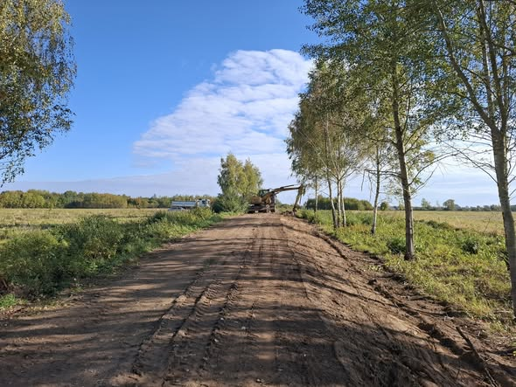
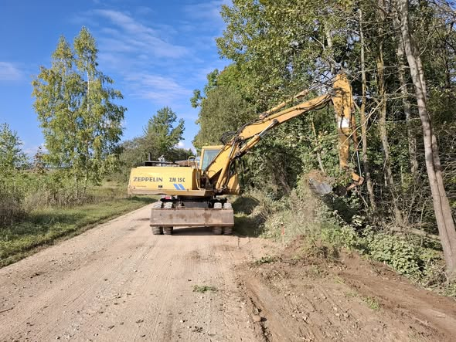
Kelių priežiūros ir plėtros programa
Sutvarkyta 50 proc. vietinės
reikšmės kelių kelkraščių.

Slide 10
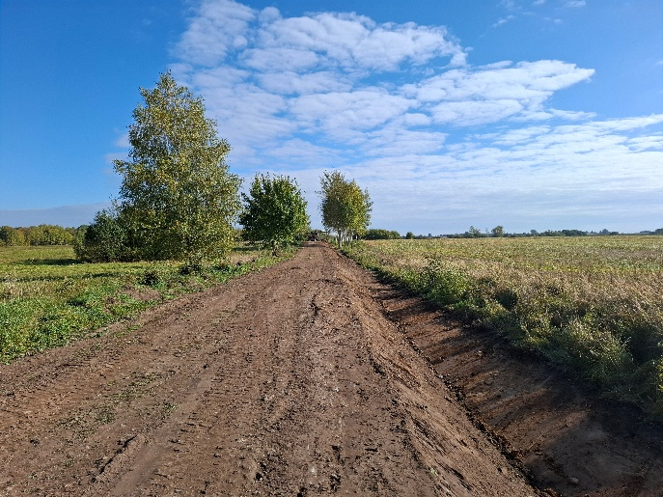
Atnaujintos kelių sankasos:
Nuotekai-Inkilai 200 m
Inkilai-Juodkiškiai-Graužiečiai 600 m
per Juodkiškių kaimą 600 m

Slide 11
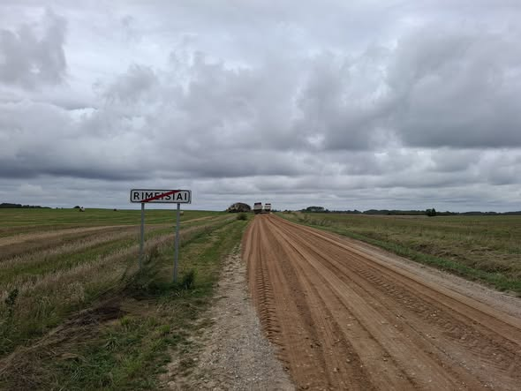
Iš savivaldybės biudžeto ištisiniam kelių žvyravimui skirta – 12500,00 Eur.
Kelio Lyduokiai-Rimeisiai
1,2 km atkarpos ištisinis žvyravimas

Slide 12
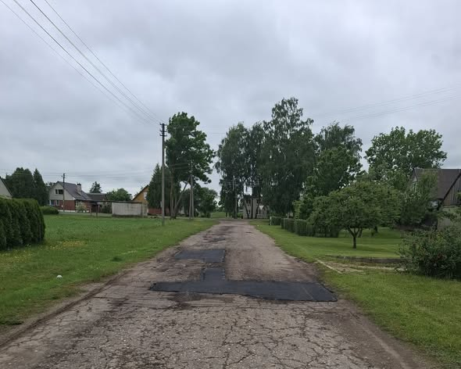
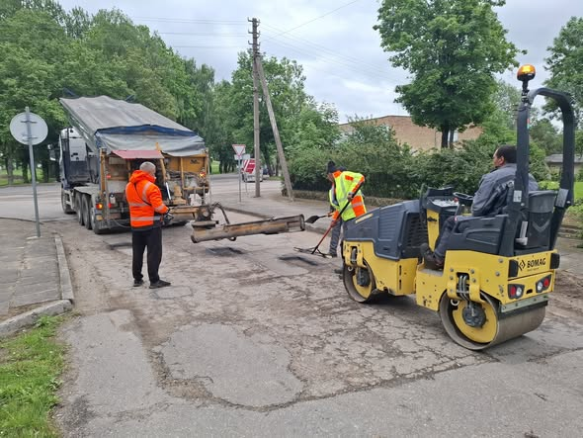
Duobių užtaisymo darbai keliuose su asfaltbetonio danga

Slide 13
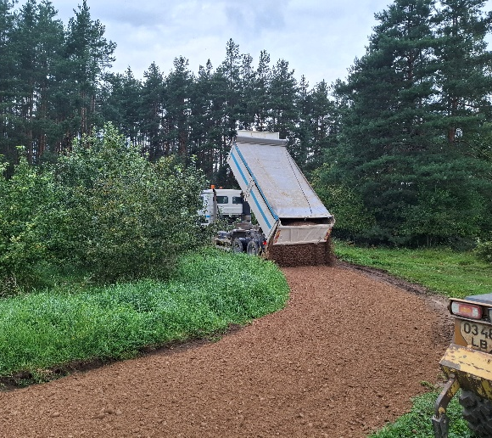
Duobių užtaisymo darbai keliuose su žvyro danga

Slide 14
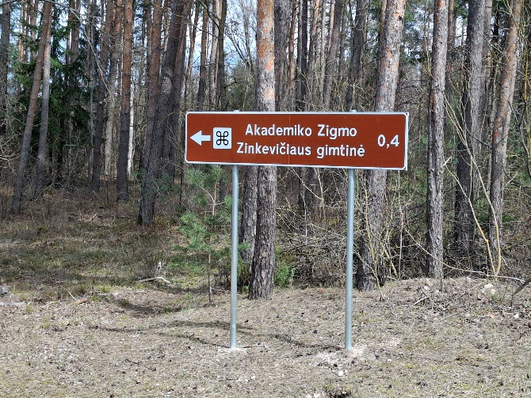
Pagaminta ir pastatyta
7 kelio ženklai

Slide 15
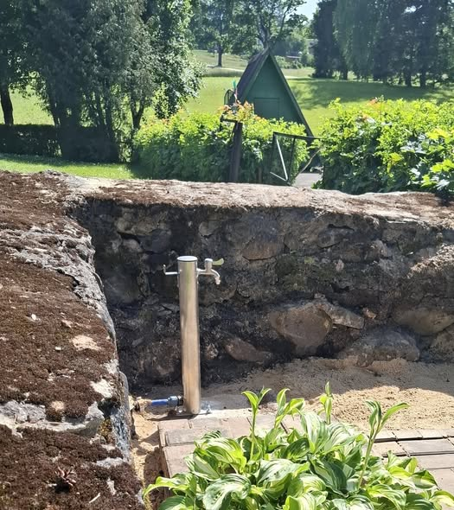
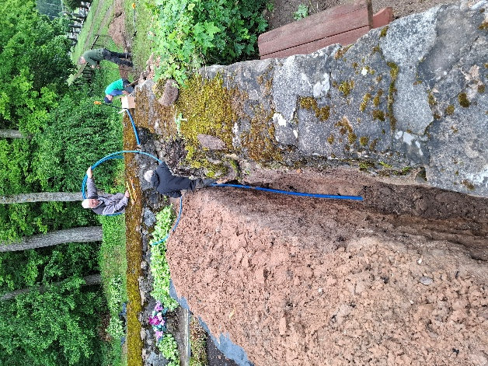
KAIMO PLĖTROS PROGRAMA
Lyduokių kapinėse baigti svarbūs
infrastruktūros darbai – nutiesta
150 metrų ilgio vandentiekio atšaka
ir įrengtos keturios naujos vandens
kolonėlės.

Slide 16
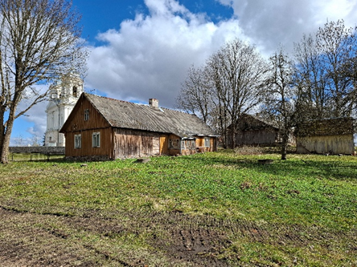
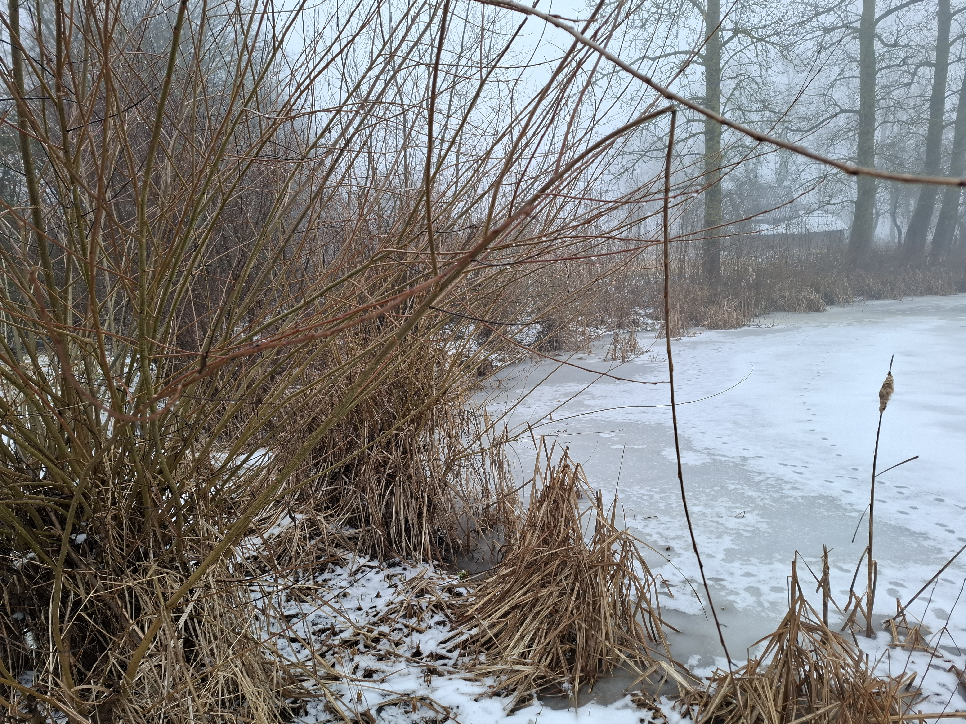
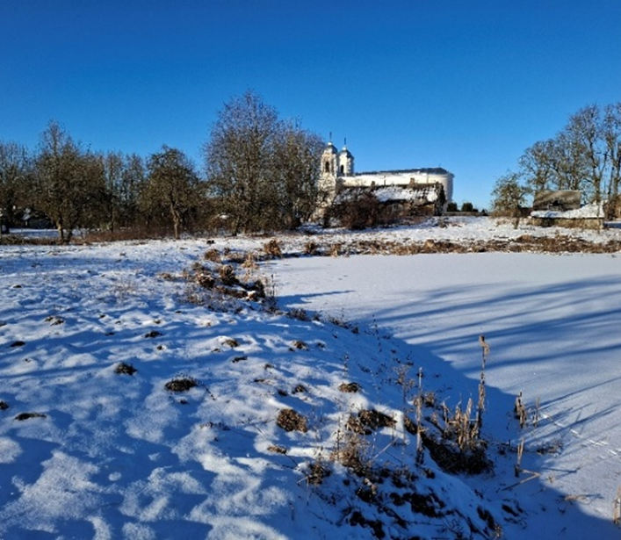
Sutvarkyta aplinka prie Lyduokių klebonijos ir tvenkinio.

Slide 17
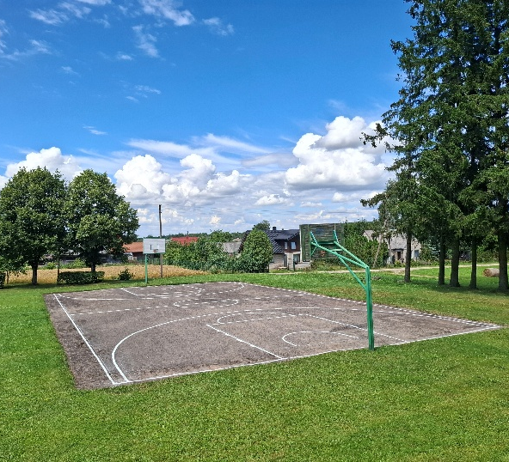
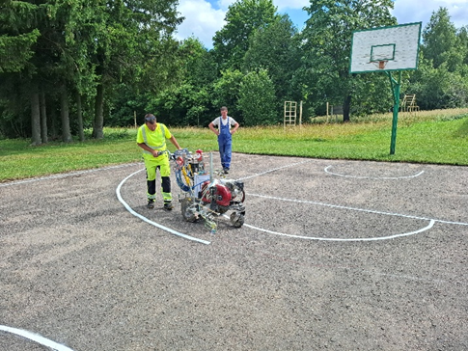
Atnaujinta krepšinio aikštelė

Slide 18
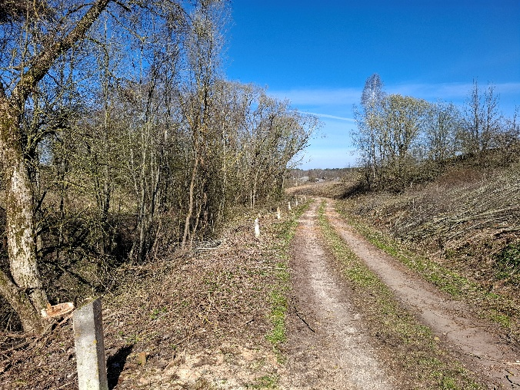
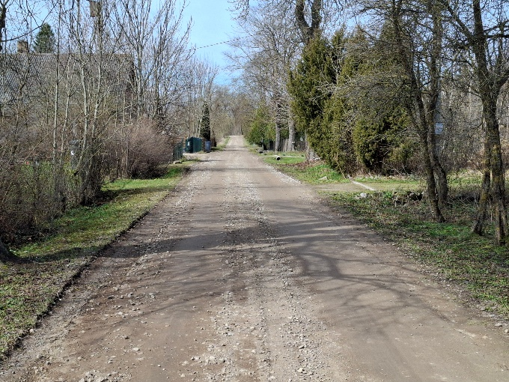
Jogvilų kaime pasitelkus gyventojus
sutvarkyta aplinka. Ūkininkės Romos Genienės pagalba – iškirsti ir
išvežti pakelės krūmai ir menkaverčiai medžiai Nuotekų kaime .

Slide 19
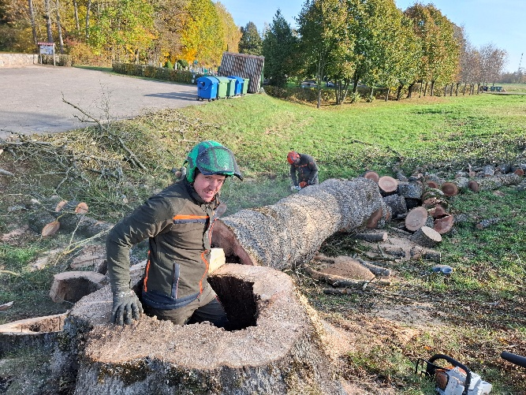
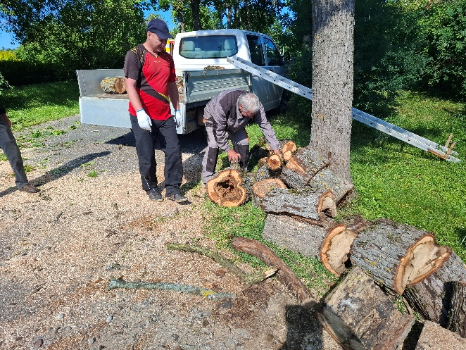
Nuolat šalinami pavojų keliantys (išpuvę) medžiai

Slide 20
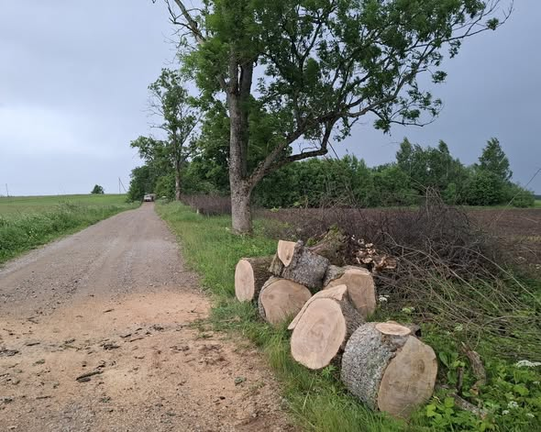
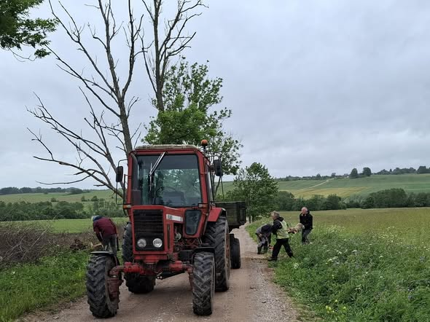
Darbai po audros Virkščių kaime

Slide 21
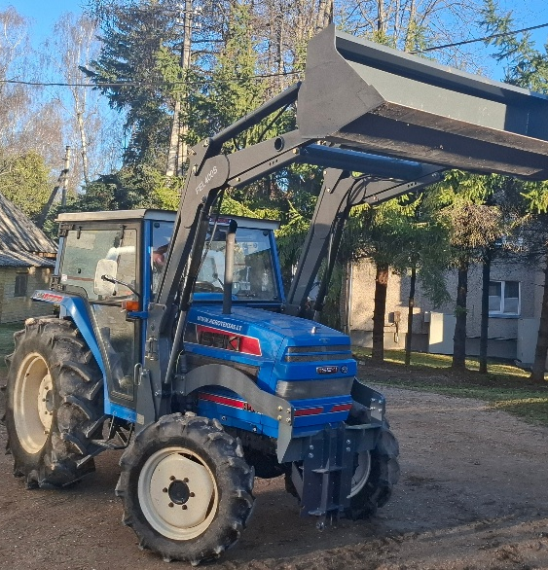

Nauja technika
Ūkinio aptarnavimo tarnybai nupirktas inventorius - frontalinis krautuvas, krūmapjovė ir savaeigė žoliapjovė.

Slide 22
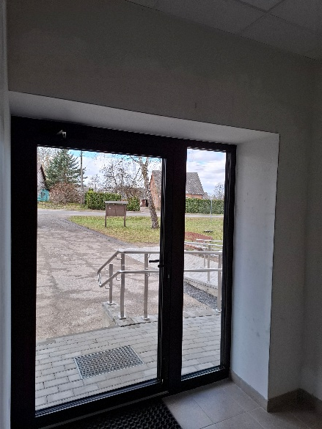
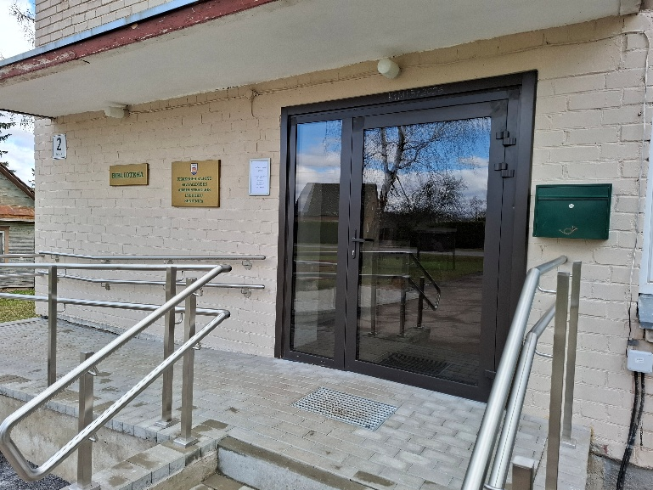
Atlikti administracinio pastato
tambūro remonto darbai, įstatytos naujos durys, įrengtas pandusas asmenims su negalia.

Slide 23
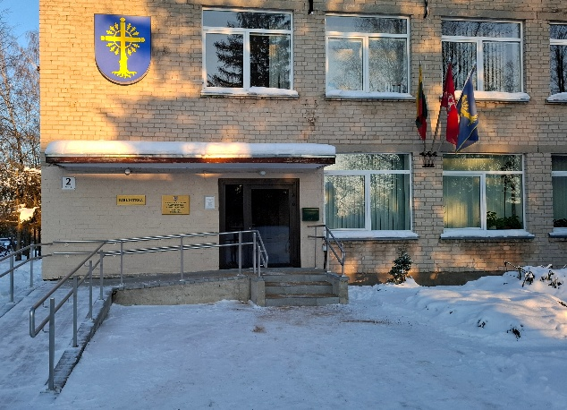
Bendradarbiaujant su Lyduokių
moterų informacijos
ir užimtumo klubu seniūnijos administracinis pastatas
pasipuošė seniūnijos herbu.

Slide 24
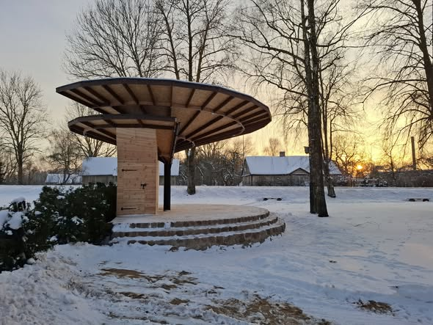
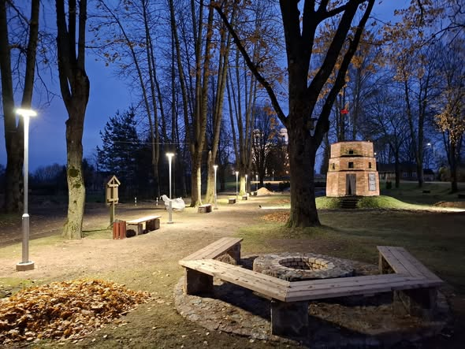
Dalyvaujamojo biudžeto lėšomis
įgyvendintas projektas (40000,00 Eur)
„Estetiškas, jaukus ir funkcionalus
Lyduokių miestelio skveras“.

Slide 25
Užimtumo didinimo programa
Užimtumo didinimo programai skirta 6950,00 Eur. Pagal užimtumo didinimo programą buvo įdarbinti trys seniūnijos gyventojai.
Atliekami darbai - pakelių ir teritorijų šienavimo, želdinių priežiūros darbai, tvarkomi šaligatviai, prižiūrimi kultūros paveldo ir gamtos paminklai, kapinės ir jų teritorijos, atliekami smulkūs remonto darbai, renkamos šiukšlės ir tvarkomos užterštos teritorijos, grėbiami lapai, kertami krūmai kelių ir gatvių pakelėse, ruošiamos malkos seniūnijos administracinio pastato šildymui.
Buvo prižiūrimos baidarių trasos Siesarties upe poilsio aikštelės, įlaipinimo ir išlaipinimo vietos (šienaujamos teritorijos, renkamos ir išvežamos šiukšlės).

Slide 26
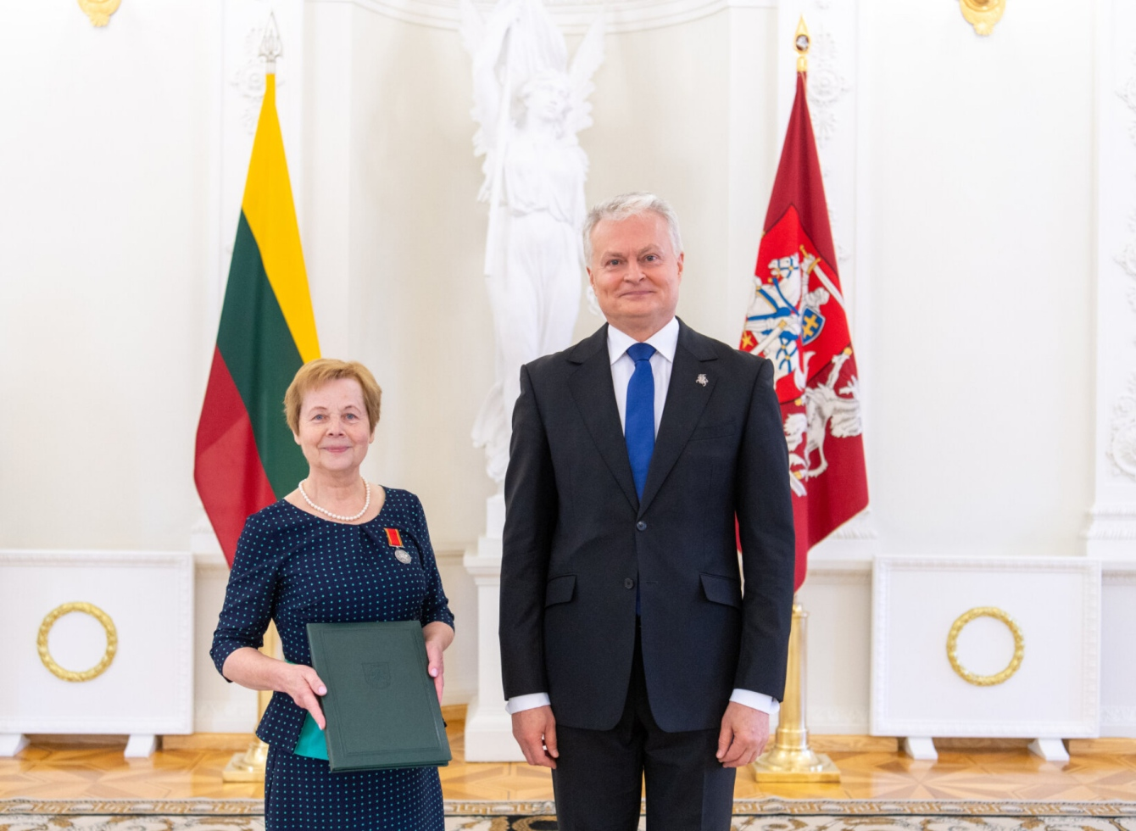
Janina Baškauskienė
kartu su vyru Valentu užauginusi ir puikiai išauklėjusi keturis vaikus, aktyvi visuomenininkė apdovanota ordino „Už nuopelnus Lietuvai“ medaliu.

Slide 27
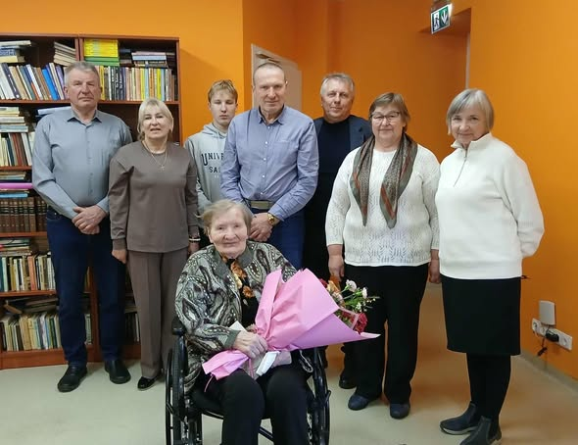
90-mečio proga pasveikinta
buvusi Nuotekų kaimo bibliotekininkė,
Garbės kraštotyrininkė Albina Katinaitė-Navickienė.

Slide 28
Kultūrinė, sportinė ir bendruomeninė veikla
Kartu su Lyduokių ir Nuotekų kaimo bendruomenėmis, Ukmergės rajono savivaldybės Vlado Šlaito viešosios bibliotekos Lyduokių padaliniu ir Lyduokių moterų informacijos ir užimtumo klubu seniūnijoje buvo organizuoti Sausio 13-osios, Vasario 16-osios, Kovo 11-osios, Motinos dienos, Valstybės (Lietuvos Karaliaus Mindaugo karūnavimo) dienos paminėjimai.

Slide 29
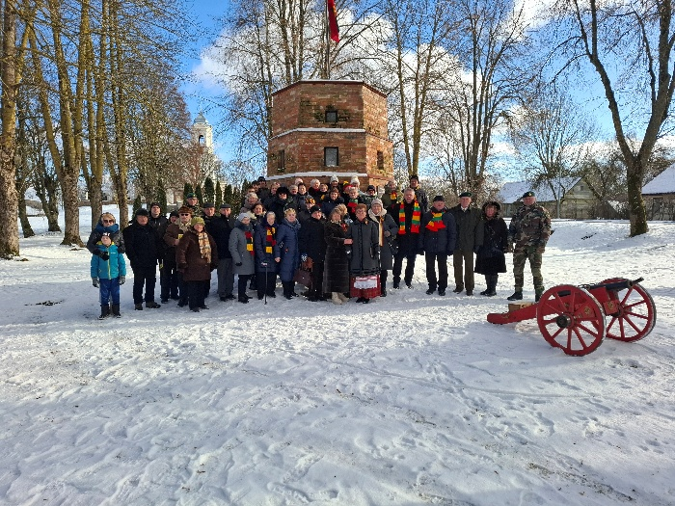
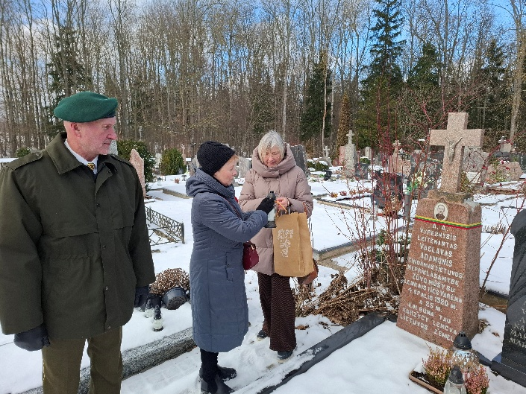
Vasario 16-oji –
Lietuvos valstybės
atkūrimo diena.

Slide 30
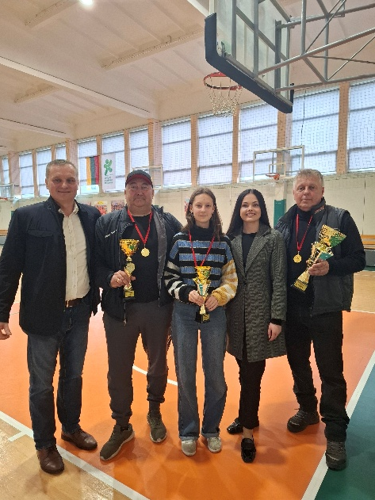
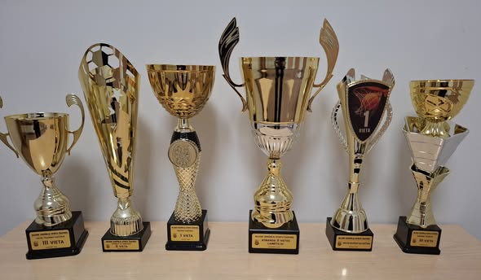
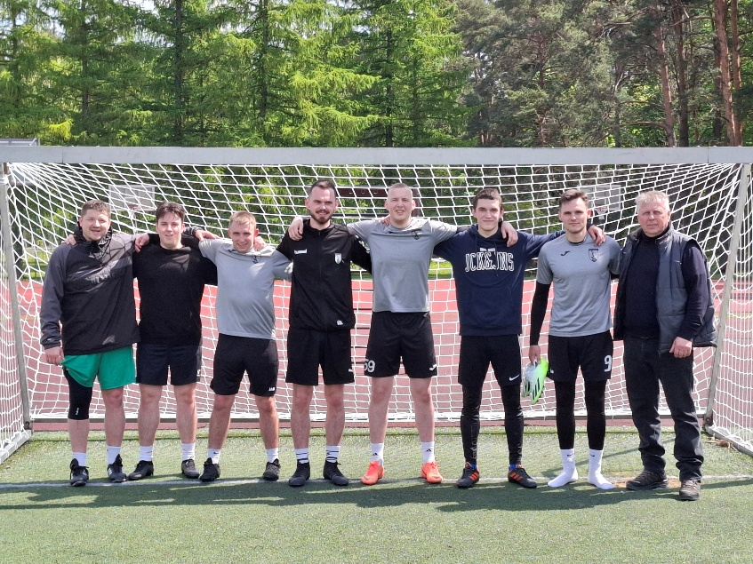
Seniūnijų žaidynės

Slide 31
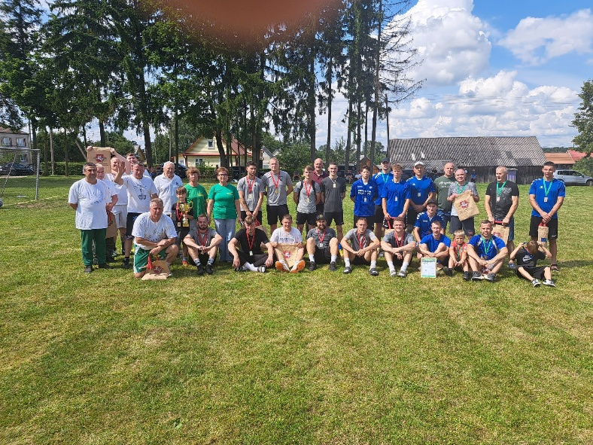
Lyduokių kaimo bendruomenės veikla
Kasmetinis tradicinis 22-asis Mažojo futbolo turnyras Lyduokių taurei laimėti.

Slide 32
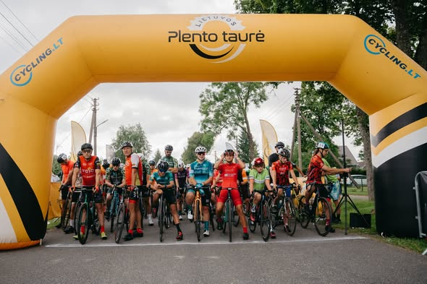
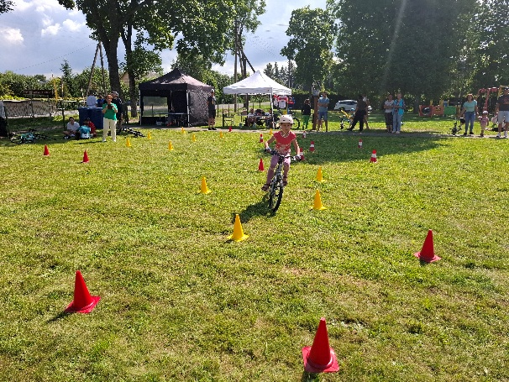
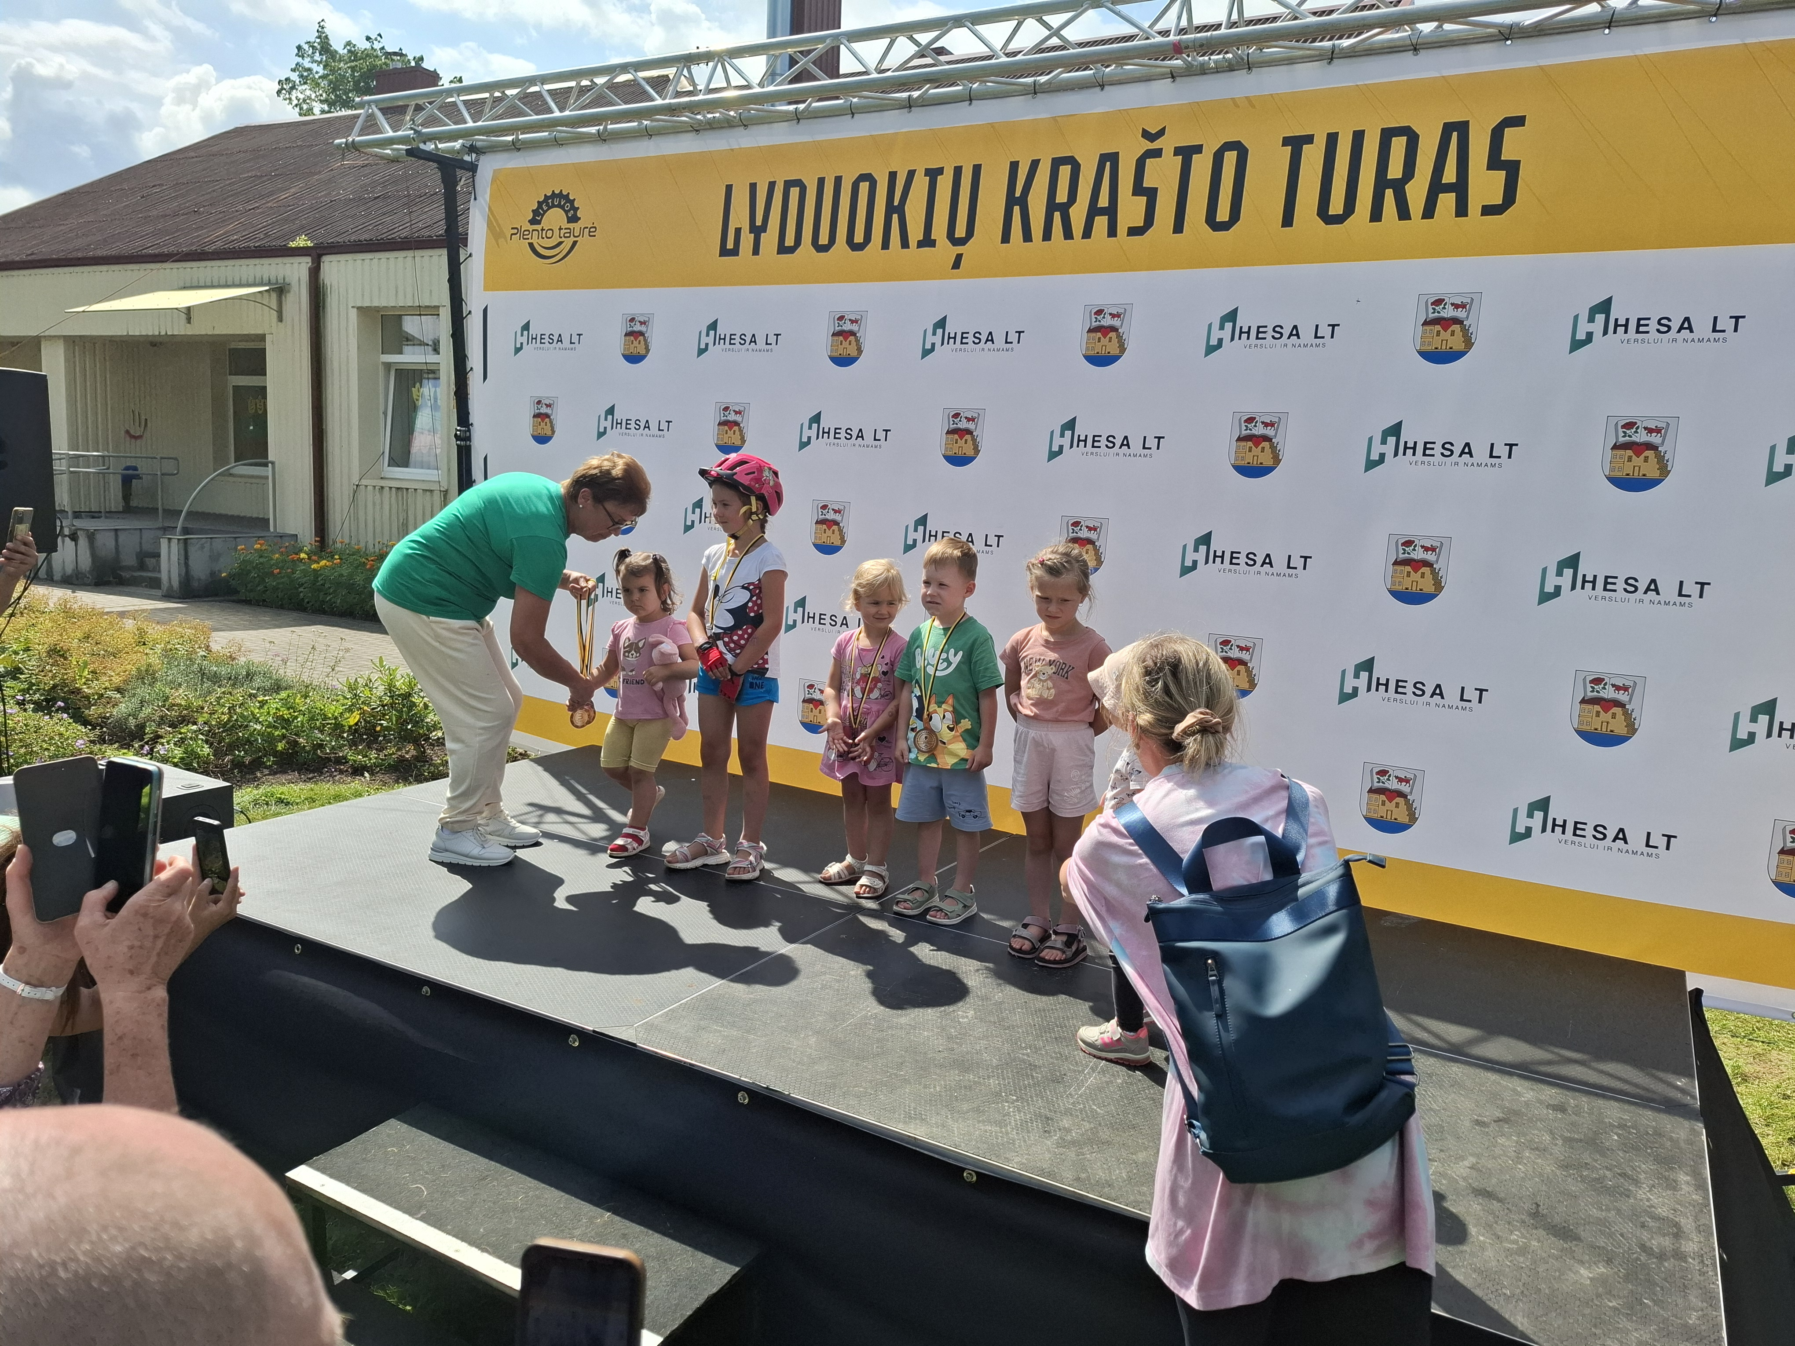
Lietuvos plento taurės dviračių lenktynių etapas „Lyduokių krašto turas“.

Slide 33
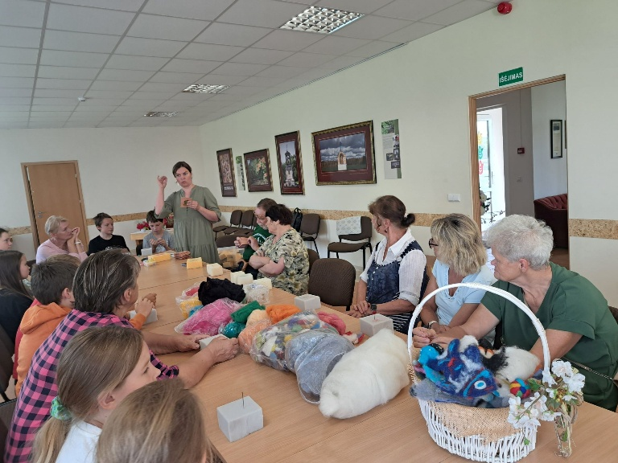
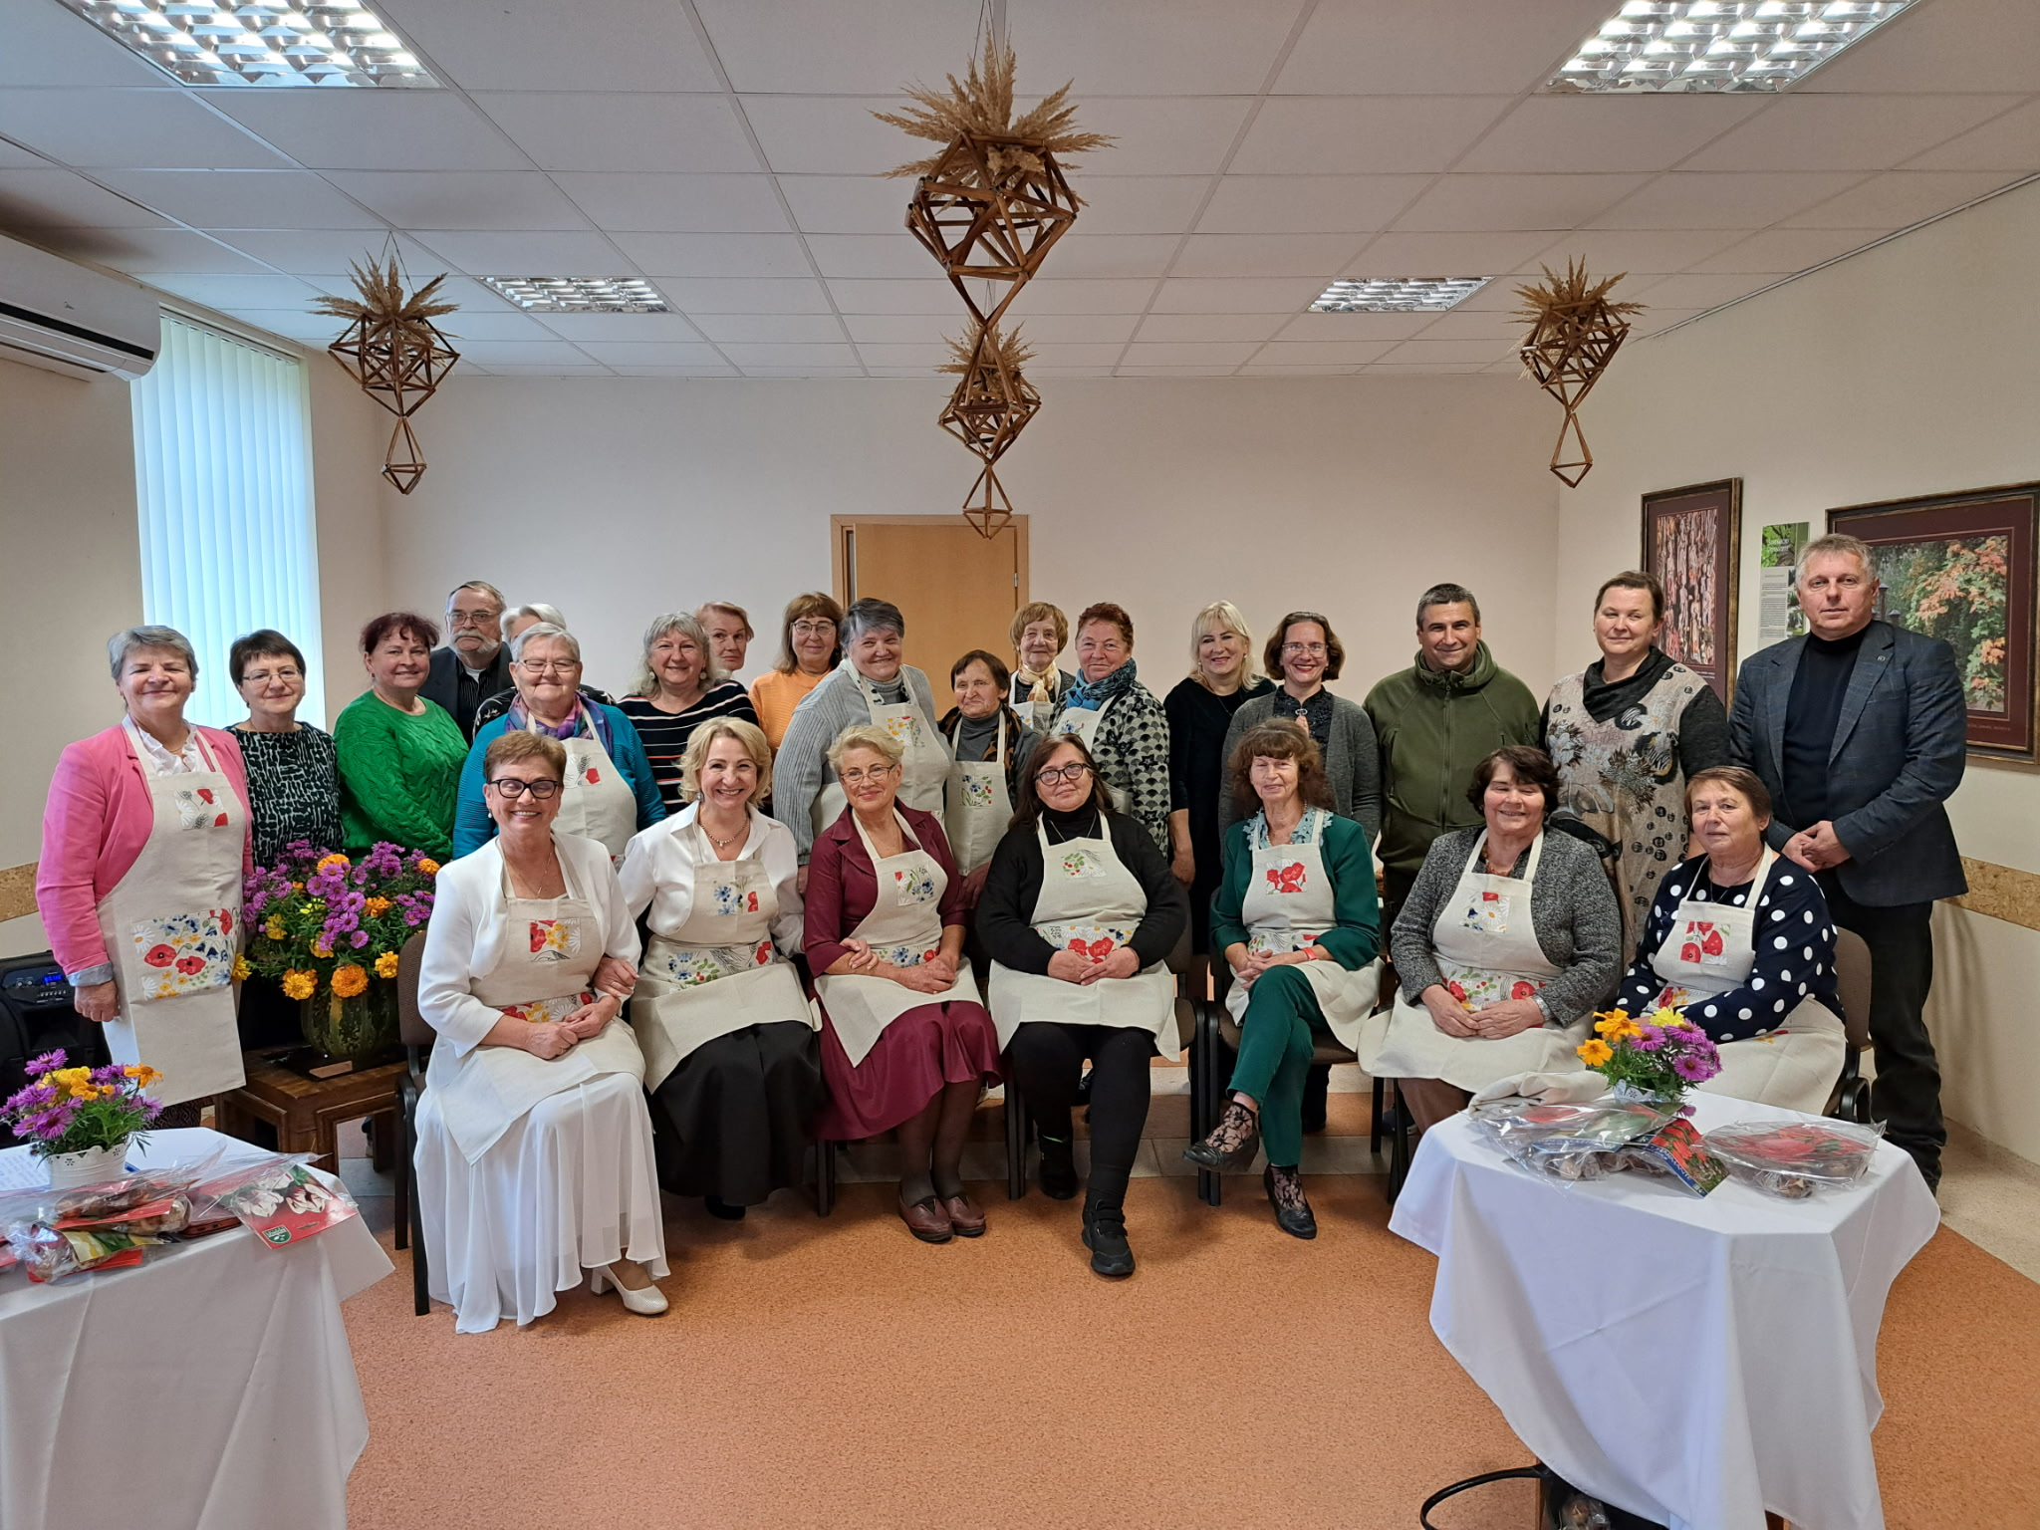
Vidurvasario šventės edukacijos
Gaspadinių šventė

Slide 34
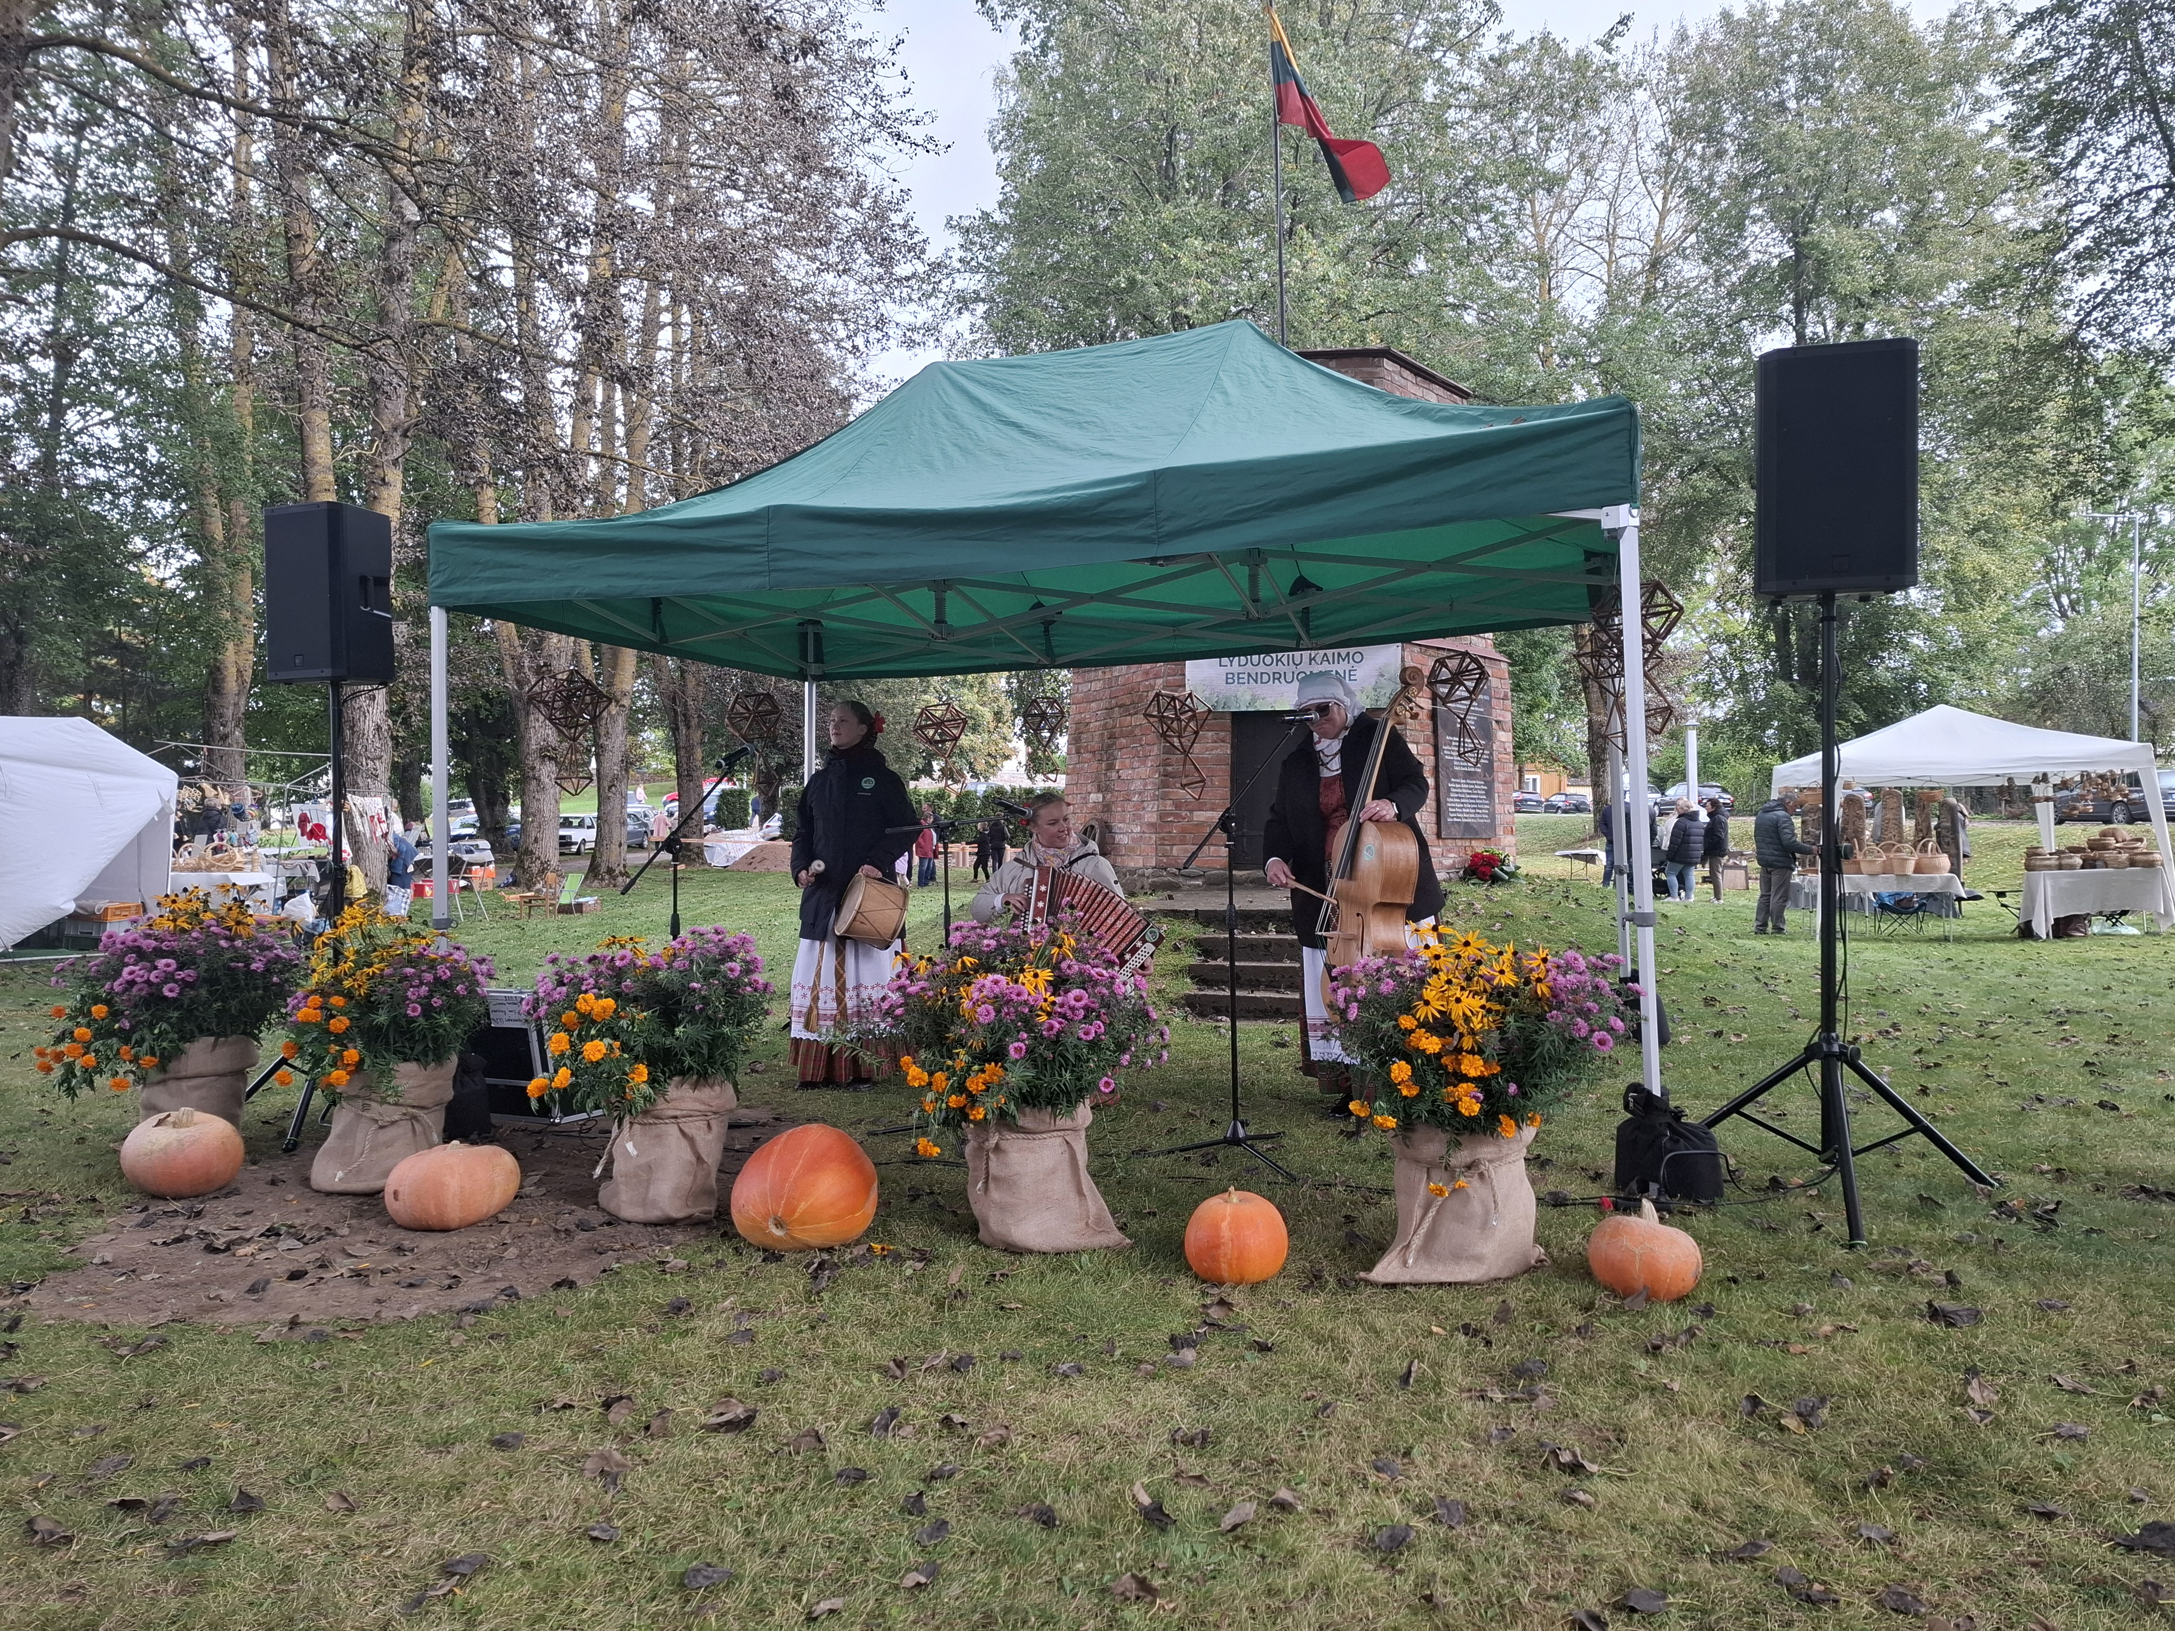
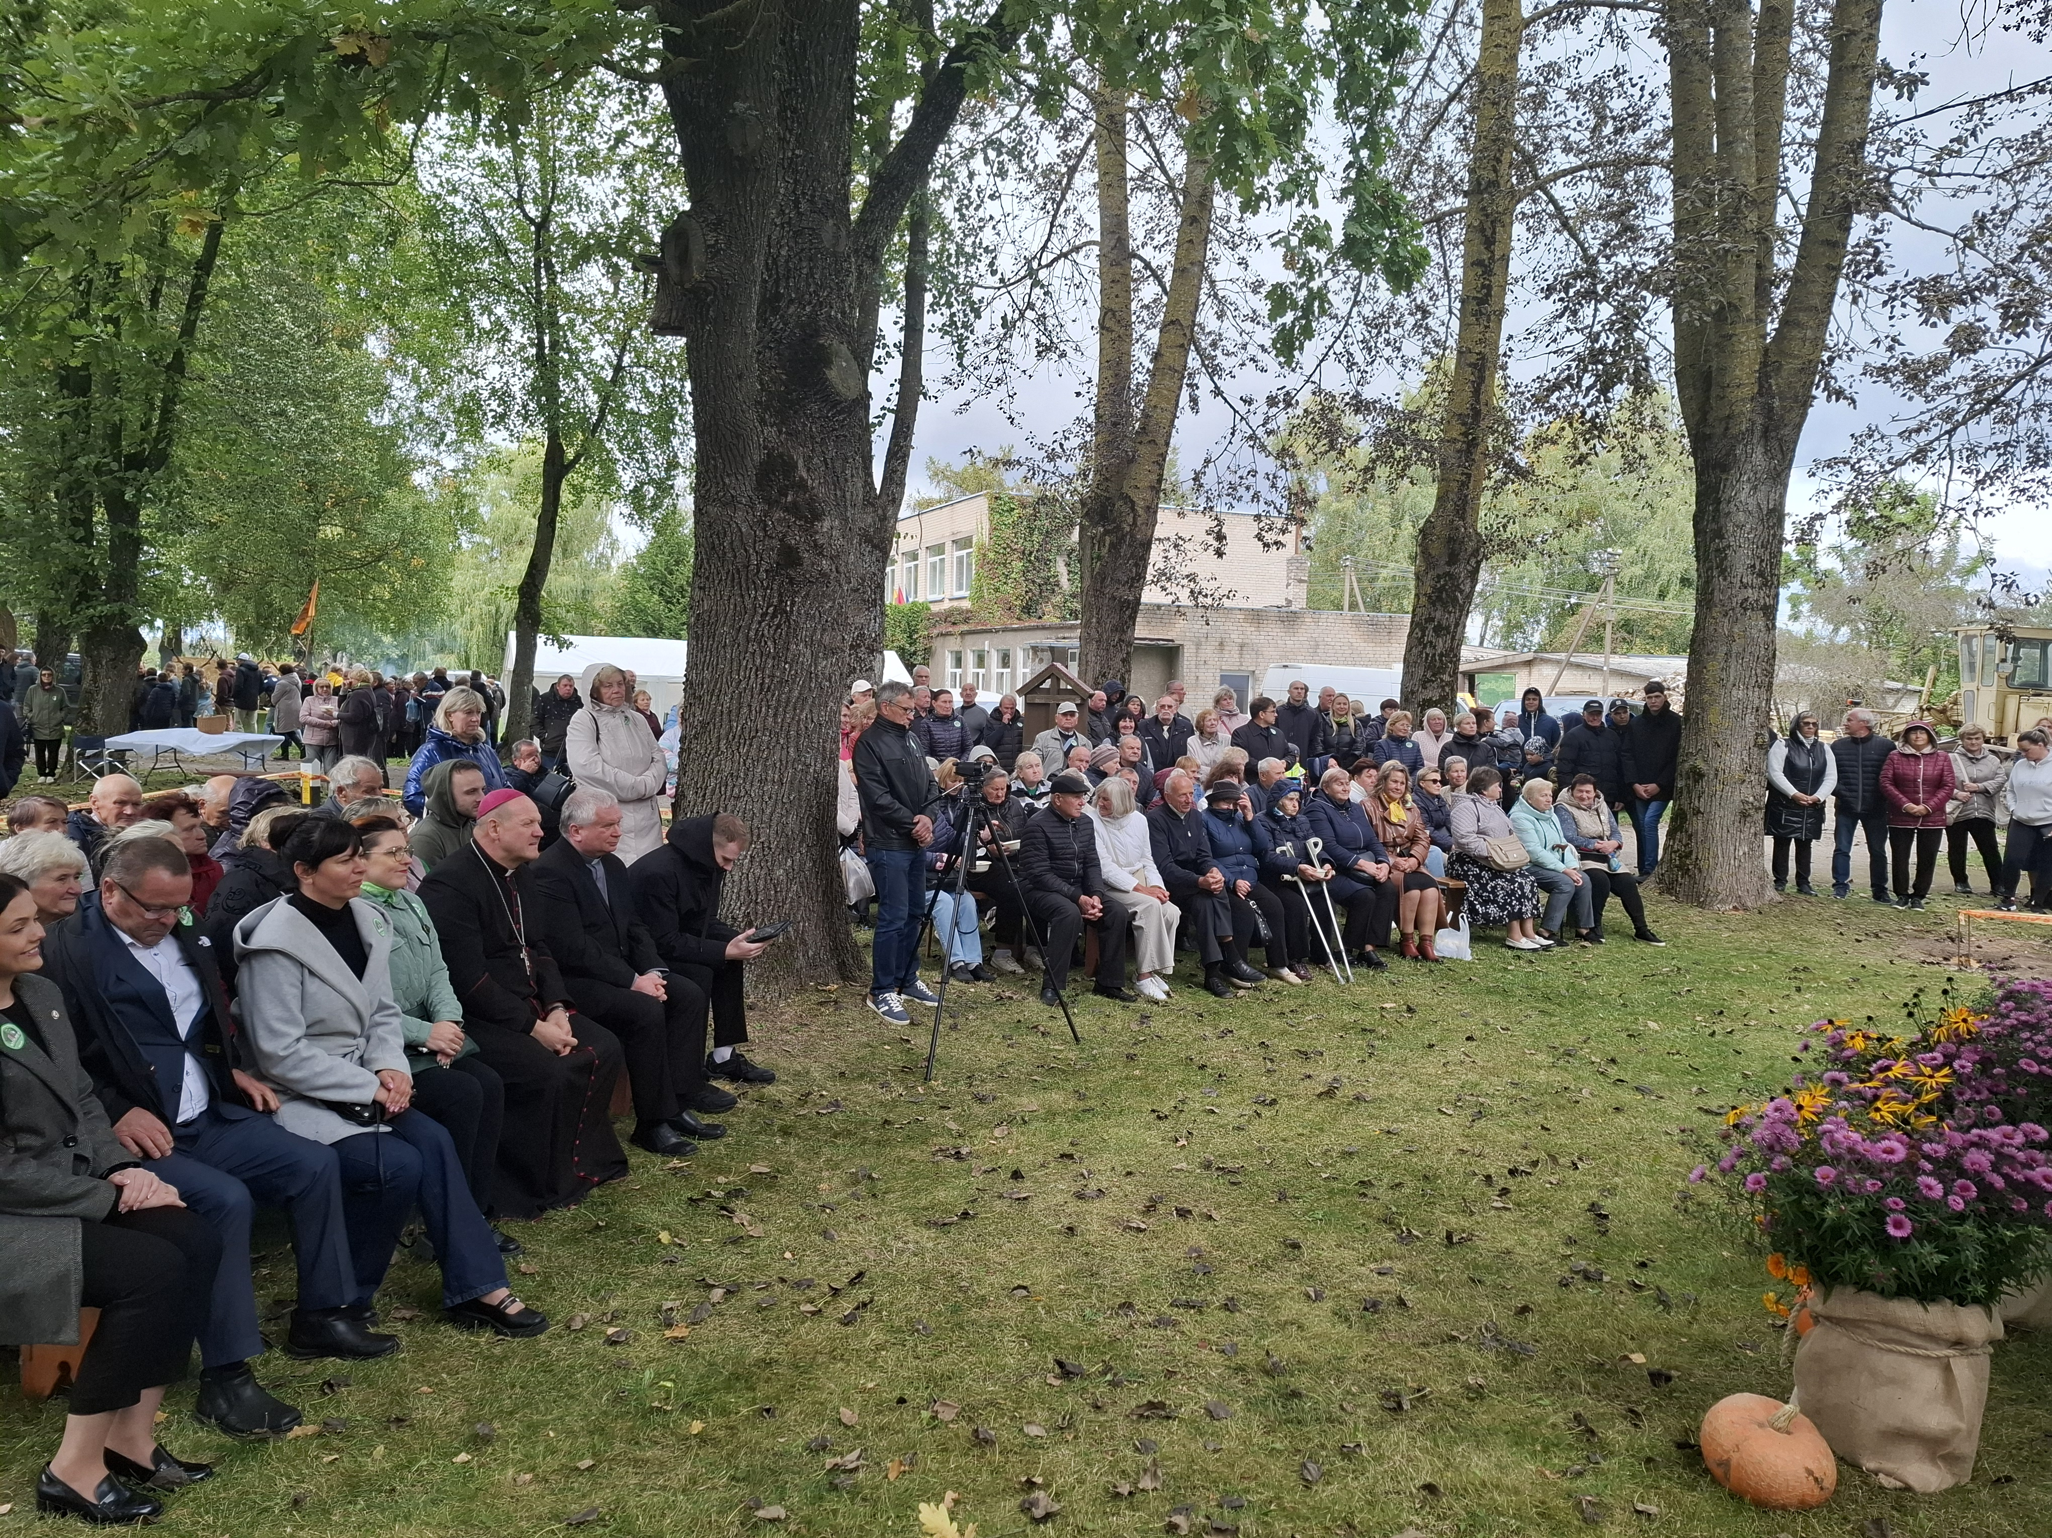
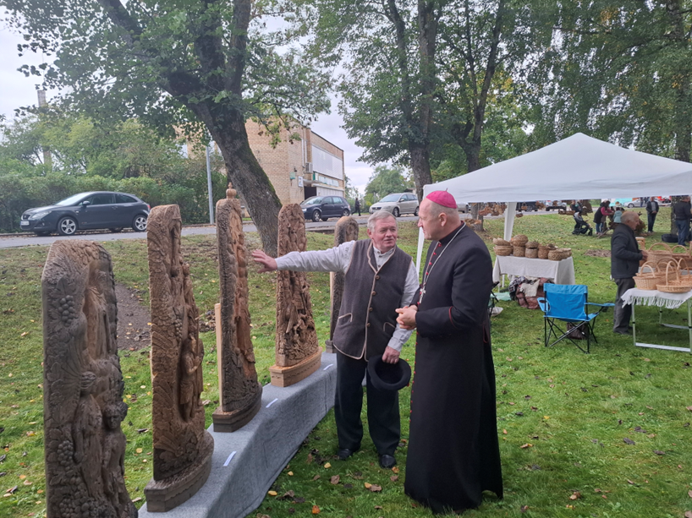
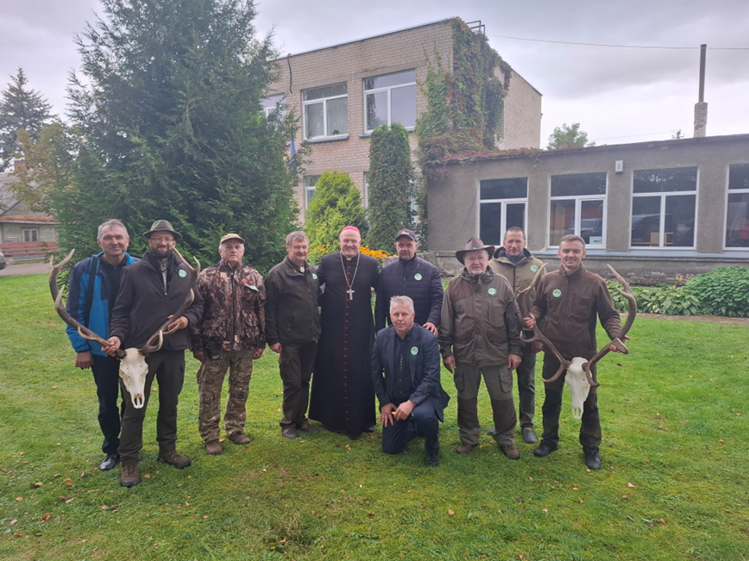
Mykoliuko mugė

Slide 35
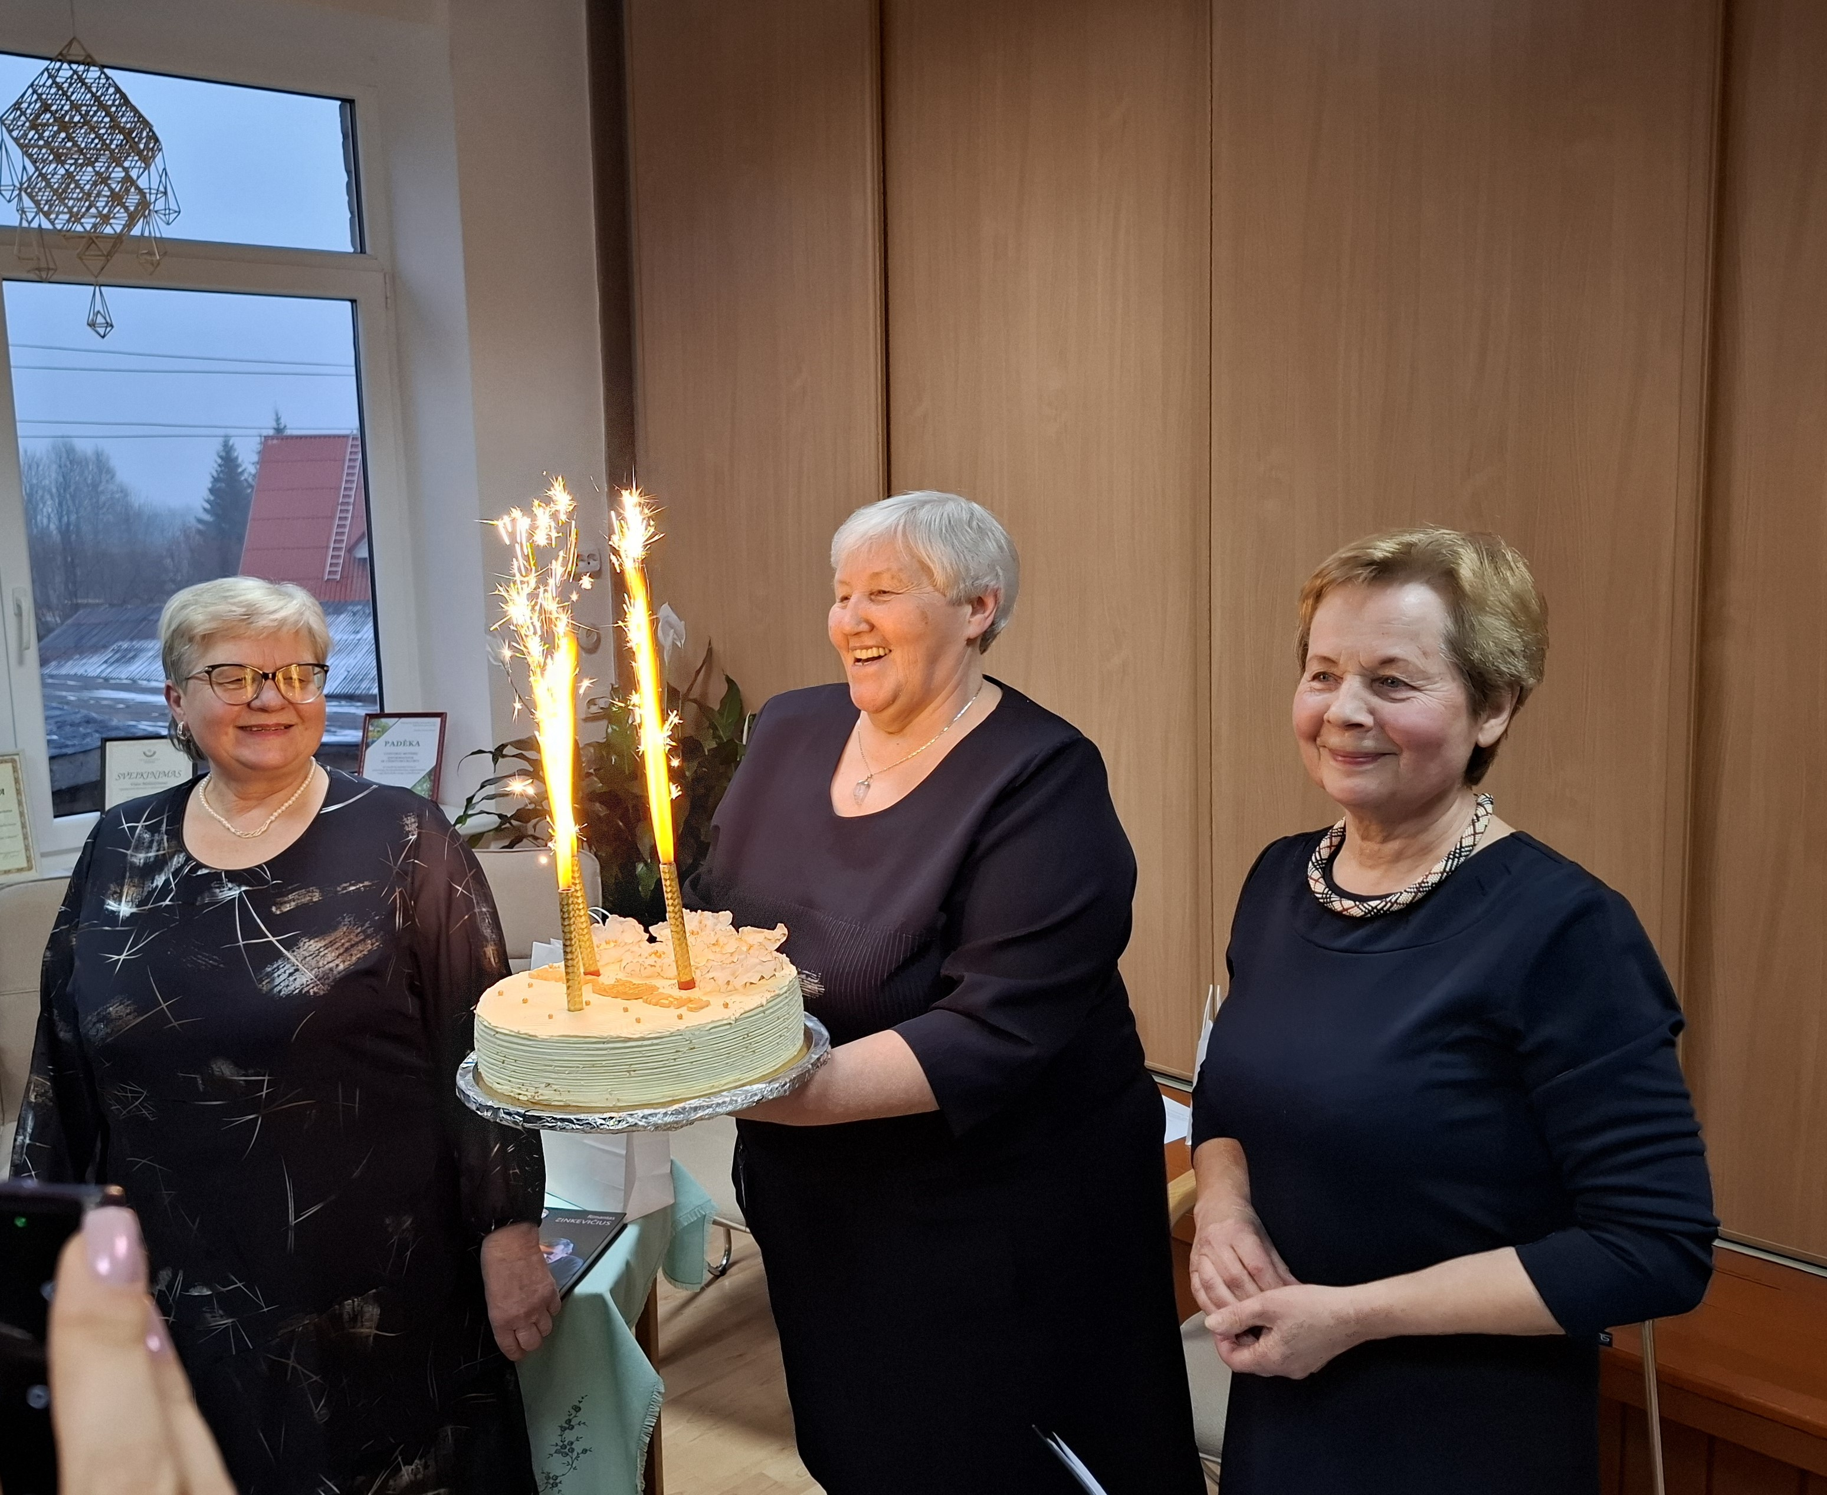
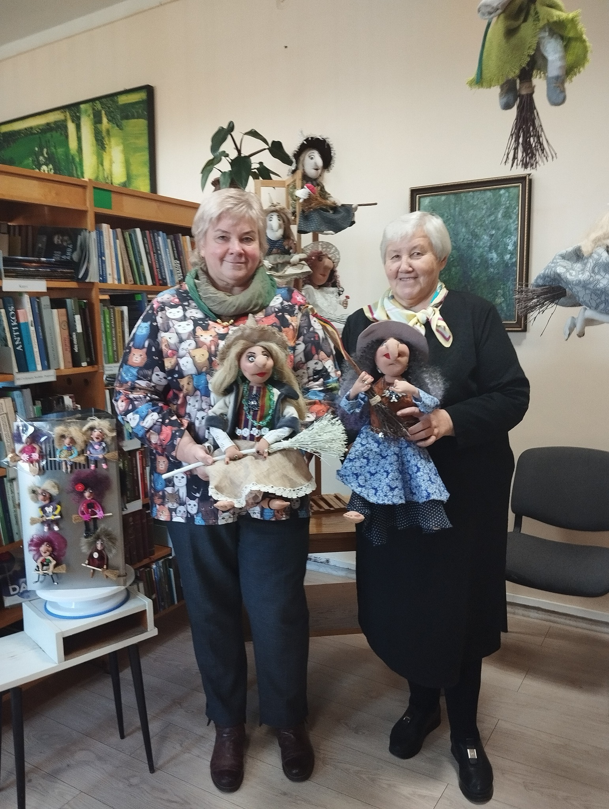
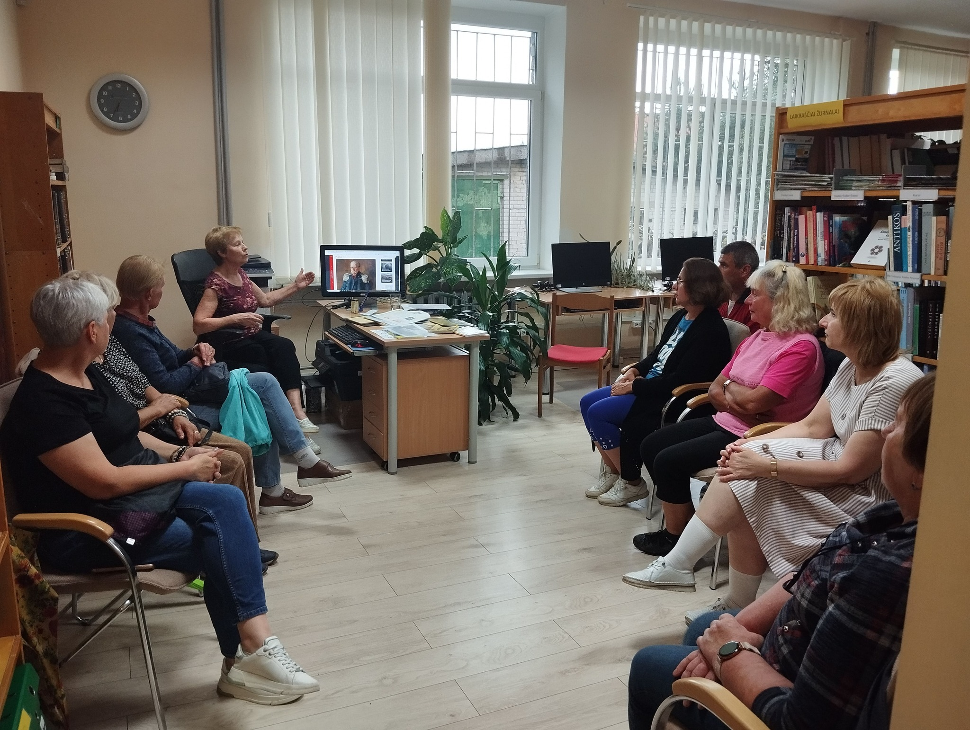
Moterų informacijos ir užimtumo klubo veikla
Klubo 10-mečio
jubiliejus

Slide 36
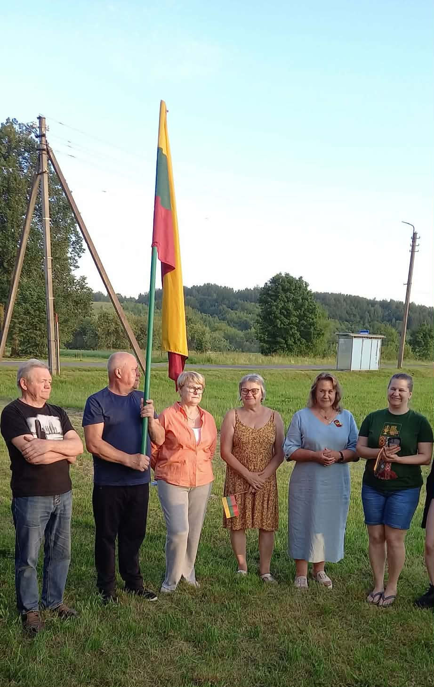
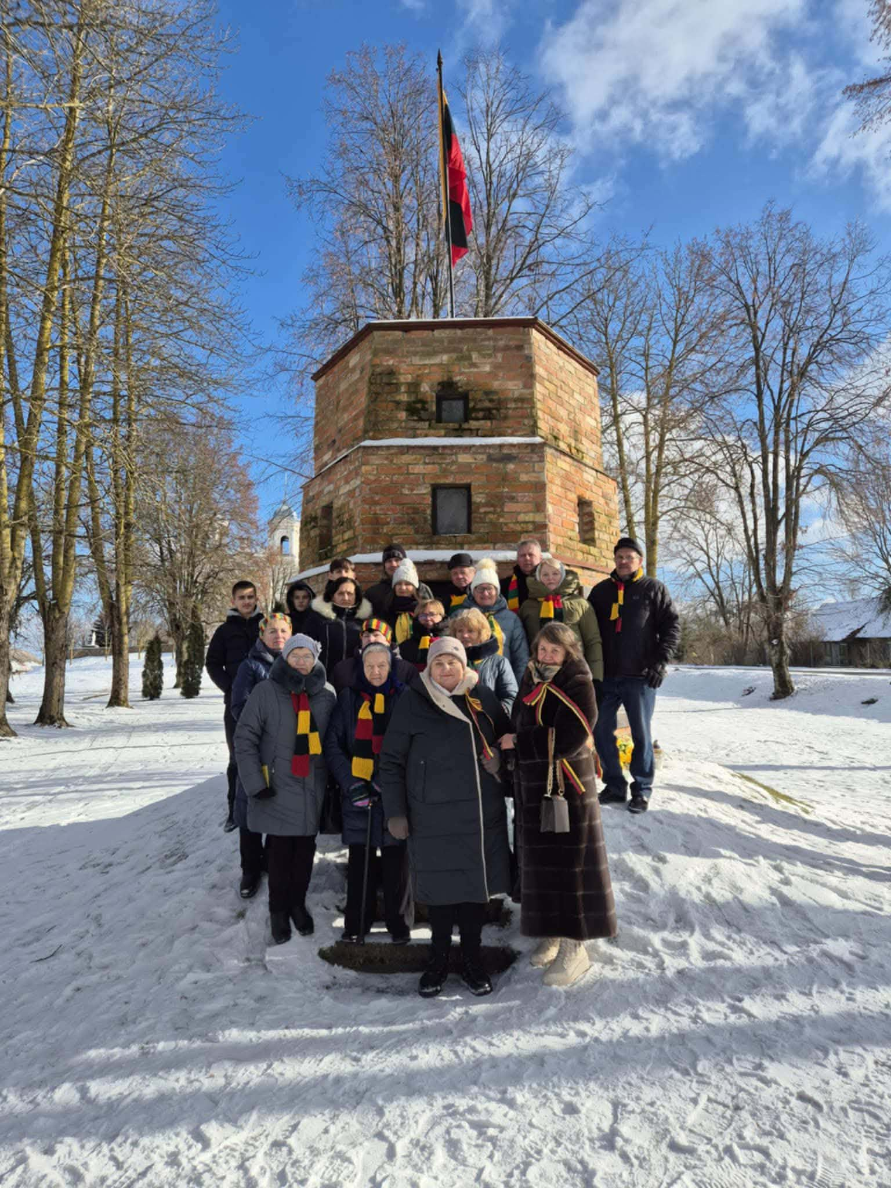
Nuotekų kaimo bendruomenės veikla

Slide 37
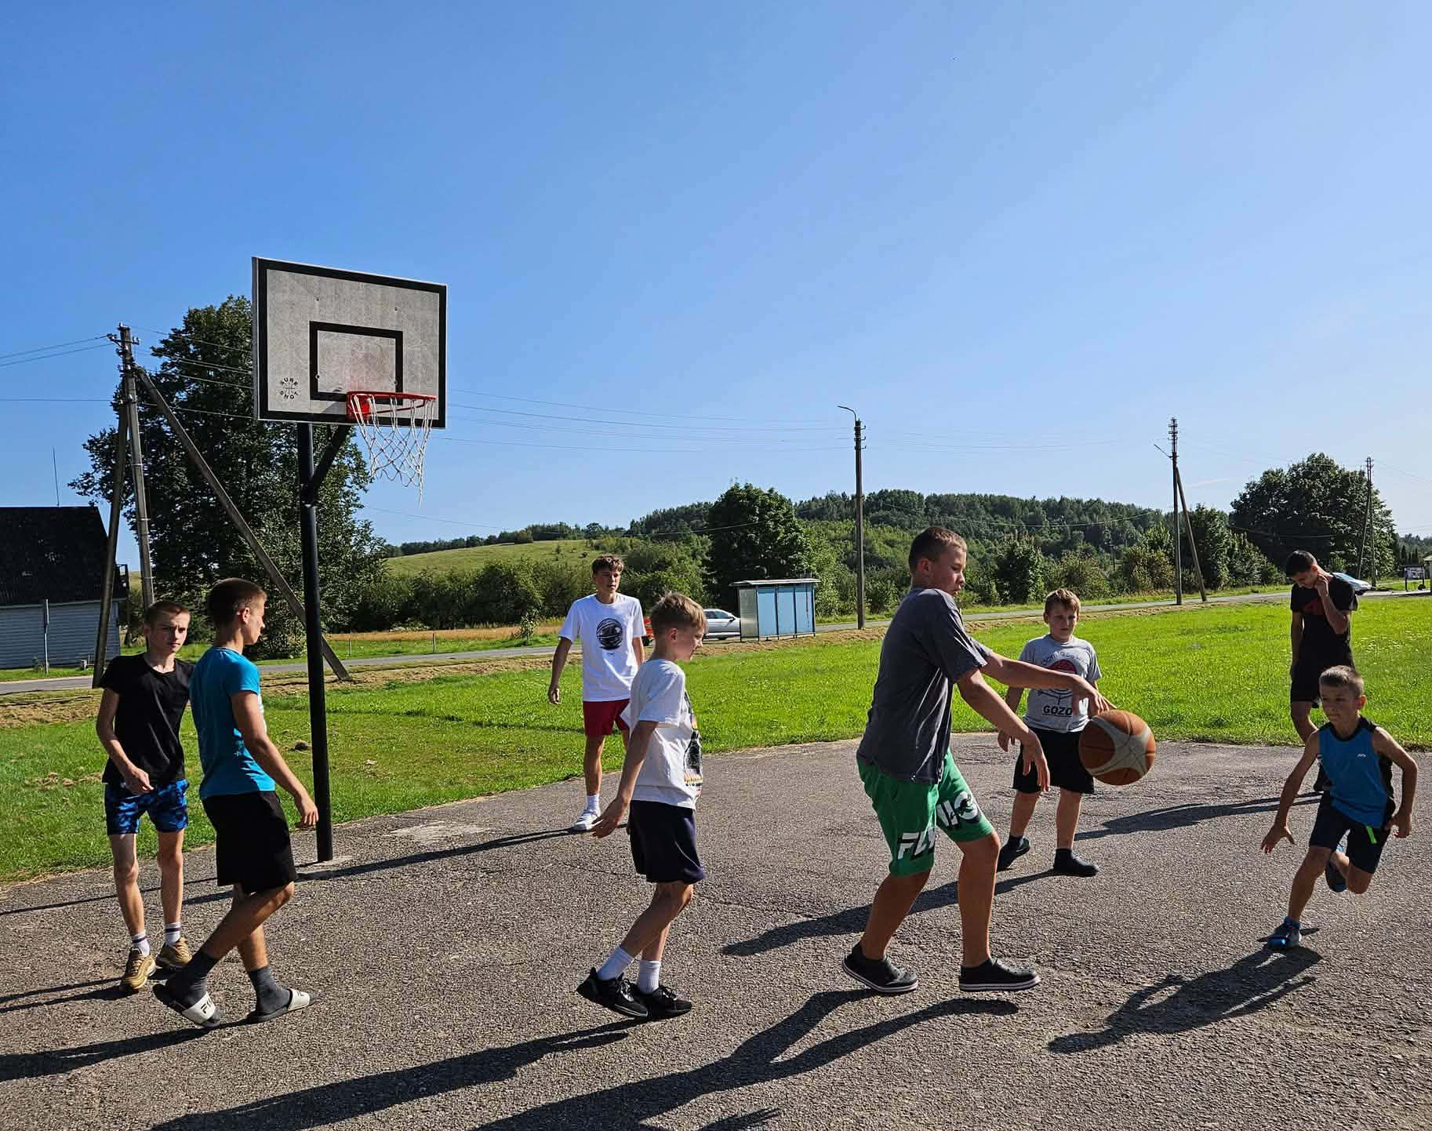






Slide 38


Angelų sargų kermošius
(derliaus šventė) Taujėnuose.

Slide 39



Tautodailininkų Rimanto
ir Andriaus Zinkevičių
drožinių paroda.

Slide 40


Vaido Žvirblio knygų iliustracijų paroda.

Slide 41


Vestos Raupelytės tapybos darbų paroda.

Slide 42

Paminėta Šv. Huberto – medžiotojų globėjo – diena (žr. 39 pav.). Lyduokių Šv. Arkangelo Mykolo bažnyčioje buvo aukojamos šv. Mišios už Lyduokių krašto gyvuosius ir mirusius, už medžiotojus bei gamtos grožį ir darną.

Slide 43


Lyduokių medžiotojų klubo
medžioklės trofėjų paroda.

Slide 44

Vyko susitikimas su Kalėdų seneliu.

Slide 45
SENIŪNIJOS PROBLEMOS
Prasta Lyduokių miestelio Butkiškių gatvės, Virkščių gyvenvietės Skačiūnų ir Daratlaukio gatvių asfaltbetonio dangos būklė.
Prasta Jogvilų kaimo Jogvilų gatvės ( Šilo sodai, Ly-2 ) kelio atkarpa.
Neprižiūrimi, apleisti gyvenamieji namai ir jų aplinka.
Nesutvarkyti pastatų likučiai (fermos, siloso tranšėjos ir pan.)
Ispaniškojo oriono paplitimas.

Slide 46
NUMATOMI DARBAI
Vietinės reikšmės kelių ir gatvių būklės gerinimas:
Kelių Lyduokiai-Rimeisiai 100 metrų ir Inkilai-Juodkiškiai 900 metrų atkarpų ištisinis žvyravimas (paprastasis remontas);
Kelio į Nuotekų kapines sutvarkymas;
Kelių ir gatvių su žvyro ir grunto danga žvyravimas išdaužų vietose;
Gatvių su asfaltbetonio danga duobių užtaisymas asfaltbetoniu ir šaltu asfaltu;
Kelių priežiūra – profiliavimas, greideriavimas, sankasų suformavimas, dulkėtumą mažinančių priemonių paskleidimas, pavojų eismui keliančių medžių bei krūmų pakelėse šalinimas;
Sniego valymas, slidžių kelio ruožų barstymas.
Jogvilų kaimo gyvenvietės apšvietimo įrengimas.
Lyduokių miestelio tvenkinio išvalymas, aplinkos sutvarkymas, paplūdimio įrengimas.
Seniūnijos administracinių pagalbinių patalpų remontas.
Nuogrindų prie seniūnijos administracinio pastato įrengimas.
Virkščių gyvenvietėje (bendruomenei) pavėsinės įrengimas.
Nuotekų ir Juodausių gyvenvietėse aplinkos sutvarkymas.

Slide 47
Viešųjų erdvių, bendro naudojimo teritorijų, kapinių, kultūros, istorijos ir gamtos paminklų priežiūra.
Gyventojų skatinimas aplinkos tvarkymui Lyduokių, Griežionių, Virkščių, Nuotekų, Juodausių, Inkilų, Rimeisių gyvenvietėse.
Dalyvavimas Valstybinių švenčių minėjimuose, kultūros ir sporto renginių organizavimas kartu su Ukmergės kultūros centru, Ukmergės sporto centru, seniūnijos kaimo bendruomenėmis, Moterų užimtumo ir informacijos klubu, Lyduokių medžiotojų klubu ir pagalba organizuojant kultūros ir sporto renginius.
Bendradarbiavimas su: seniūnijos ūkininkais, su girininkijos atstovais, miškų savininkais, policijos pareigūnais, priešgaisrinės tarnybos pareigūnais, kelių priežiūros tarnyba.

Slide 48
Ačiū už dėmesį
2026 m. balandžio 30 d.

